Slide 1

Pētījums veikts ESF projekta Nr.9.2.1.2/15/I/001 “Iekļaujoša darba tirgus un
nabadzības risku pētījumi un monitorings” ietvaros
Jaunas metodoloģijas izstrāde iztikas minimuma patēriņa preču un pakalpojumu groza noteikšanai un tās aprobācija (izmēģinājumprojekti)
SIA „Projektu un kvalitātes vadība” un SIA „SKDS”
Pārtikas drošības, dzīvnieku veselības un vides zinātniskais institūts BIOR
Māris Brants, Inese Siksna
2021. gada 13. oktobris

Slide 2
Iztikas minimums 1991.-2013.
Iztikas minimuma un ienākumu dinamika 1991.-1993.gadā
Iztikas minimumu sāka aprēķināt 1991.gadā, lai kompensētu straujo cenu kāpumu
Aprēķināšanas biežums – pie straujākās inflācijas pat reizi nedēļā
 | 1993.gads pret 1991.gadu
Patēriņu cenu pieaugums | 22,0 reizes
Vidējās darba samaksas pieaugums | 16,0 reizes
Visu iedzīvotāju naudas ieņēmumu pieaugums | 13,2 reizes
Avots: «Latvija skaitļos. 1993»
LR Valsts statistikas komiteja, 1994. 27.-30.lpp.

Slide 3
Iztikas minimums 1991.-2013.
Patēriņa cenu indeksi (1990.gada decembris = 100)
Līdz 1996.gadam tieši sasaistīts ar sociālo palīdzību
Kopš 1996.gada iztikas minimums bija tikai statistiska mēraukla, lai veiktu salīdzinājumus ar citiem indikatoriem
Avots: CSP

Slide 4
Iztikas minimums 1991.-2013.
Izdevumu struktūras izmaiņas Latvijas mājsaimniecībās (1996.-2016.gads)
Kopš 2014.gada iztikas minimums vairs netiek aprēķināts
Tas ir saturiski novecojis, tādējādi nevar kalpot par mērauklu salīdzinājumiem
Avots: CSP MBA

Slide 5
Jauns «iztikas minimums»
Mērķis – izstrādāt jaunu, Latvijas esošajai sociālekonomiskajai situācijai atbilstošu iztikas minimuma grozu noteiktiem mājsaimniecību veidiem, ņemot vērā vismaz mājsaimniecības locekļu vecumu.
Šobrīd Latvija ir starp pasaules valstīm ar visaugstākajiem tautas attīstības rādītājiem (37.vieta no 189 valstīm un teritorijām pēc 2019.gada datiem)
Iedzīvotāji par normu uzskata dažu «attīstīto valstu» dzīves standartu, kas ir vēl augstāks
Izstrādājot jaunu indikatoru, kā standarts jāizvēlas iespēja cilvēkiem pildīt savas sociālās lomas nevis izdzīvot
Jāņem vērā gan sabiedrības viedoklis par to, kādi izdevumi ļauj pildīt šīs sociālās lomas, gan objektīvi indikatori
Cik mēnesī vajadzētu pelnīt, lai varētu normāli dzīvot un lai varētu apmierināt visus savus sapņus
Avots: SKDS aptaujas

Slide 6
Jauns «iztikas minimums»
Objektīvā daļa
Subjektīvā daļa
Pārtikas grozs ar noteiktu saturu un naudas līdzekļiem, kas nepieciešami tā iegādei
Citi izdevumi atbilstoši sabiedrības patēriņam un izpratnei par savām vajadzībām
Saturu izstrādāja uztura speciālisti, analizējot citu valstu pieredzi, uzturvielu rekomendācijas un pārtikas patēriņu
Saturu validēja fokusgrupu diskusijās un, ņemot vērā ekspertu viedokli
Cenas aprēķinātas atbilstoši CSP publicētajām mazumtirdzniecības cenām
Noskaidroja ar aptaujas palīdzību
Iekļautas visas izdevumu kategorijas, izņemot alkoholu, tabaku, azartspēles, ārzemju ceļojumus
Aptaujātas mājsaimniecības no 3 zemākajām ienākumu kvintilēm

Slide 7
Pārtikas groza izstrāde
Atspoguļot iedzīvotāju vajadzības pēc pārtikas, raksturojot tādu pārtikas patēriņu, kas:
  ļauj uzturēt veselību Latvijas iedzīvotājiem bez specifiskām saslimšanām, uztura alerģijām vai nepanesamībām, kuru gadījumā būtu piemērojama īpaša diēta vai atsevišķu produktu vai produktu grupu izslēgšana.
Uztura loma cilvēka veselības un funkcionēšanas nodrošināšanā
Enerģiju cilvēks uzņem ar pārtikas produktos esošajām uzturvielām:
  olbaltumvielām, taukiem, ogļhidrātiem.
Bioķīmisko reakciju (fermentu reakcija, nervu impulsu vadīšana u.c.) nodrošināšanai ar ikdienas uzturu ir nepieciešams uzņemt:
  vitamīnus un minerālvielas.

Slide 8
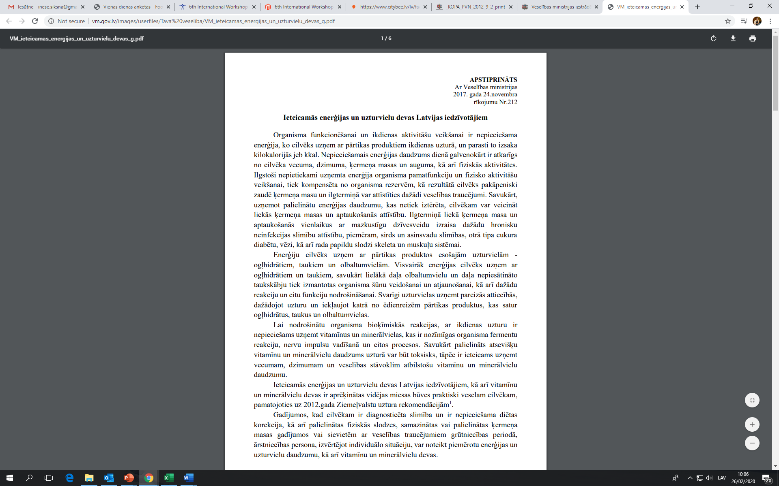
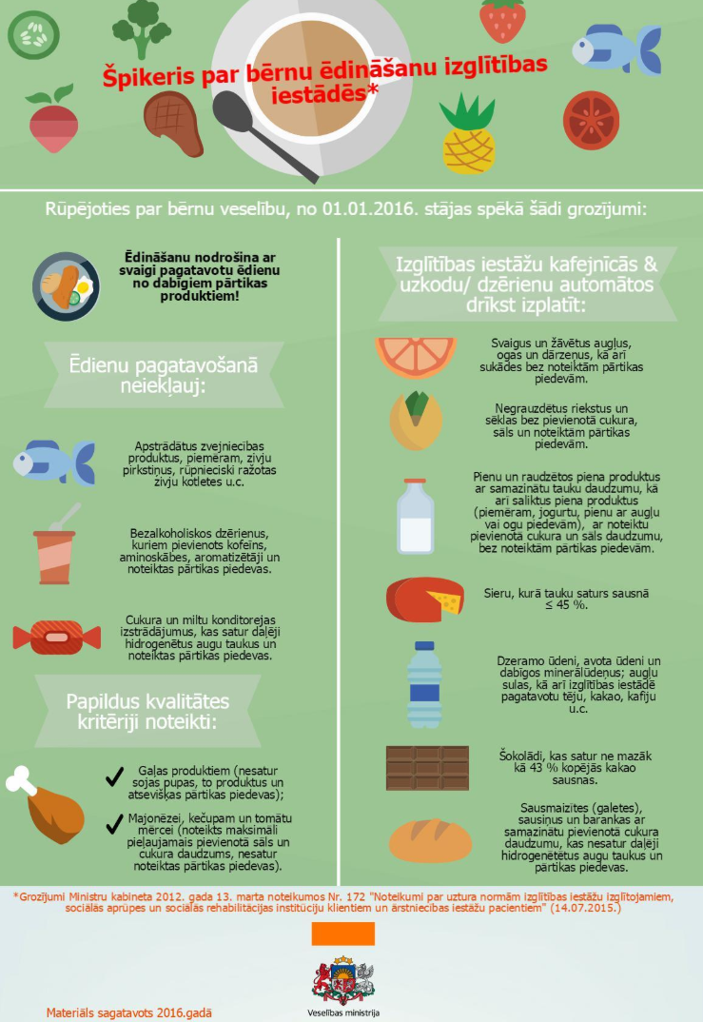
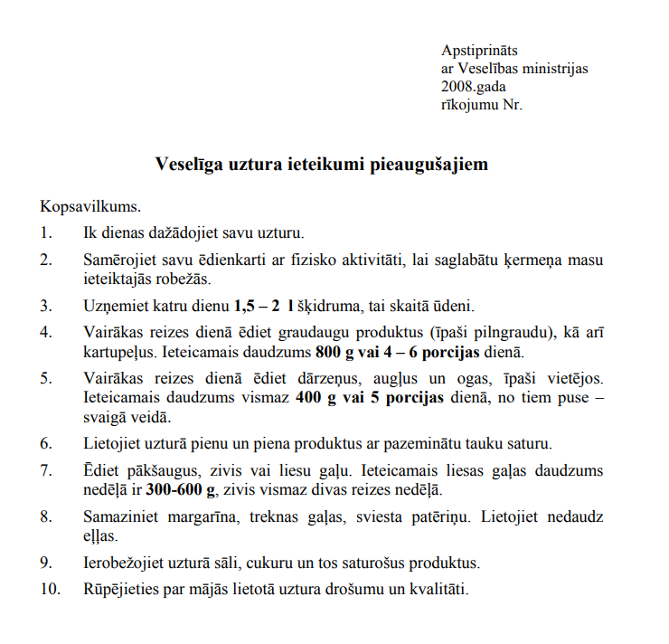
Ieteicamās enerģijas un uzturvielu devas
Katrā valstī ieteicamās enerģijas un uzturvielu devas lielākoties ir atšķirīgas.
Rekomendācijas tiek balstītas uz jaunākajiem zinātniskajiem atzinumiem gan par konkrētu uzturvielu vajadzībām, gan arī uzturvielu uzsūkšanās spēju un iespējamiem uzturvielu trūkumiem sabiedrībā.
Ieteicamie uzturvielu daudzumi tiek grupēti pa vecuma un dzimuma grupām un tiek noteikti tādi, kas nodrošina pamatu konkrētās vecuma un dzimuma grupas organisma pamatfunkciju nodrošināšanai kopā ar ikdienas aktivitātēm.
Avots: LR VM, SPKC
https://www.spkc.gov.lv/sites/spkc/files/data_content/ieteicams_enerijas_un_uzturvielu_devas1.pdf

Slide 9
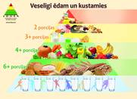
Uz produktiem balstīti uztura ieteikumi
Produktu grupa | Daudzums, gramos | Daudzums porcijās | Daudzums nedēļā (g)
Graudaugi (t.sk. maize, graudaugi, kartupeļi) | 800 (550) | 4-6 | 5600 (3850)
Augļi un dārzeņi | 400 (500) | 5 | 2800 (3500)
Piens un piena produkti | 500-750 | 2-3 | 3500-5250
Liesa gaļa, zivis* | 43-86* | - | 300-600
Avots: Veselīga uztura ieteikumi pieaugušajiem
LR VM 2008; (VM 2020)
https://www.vm.gov.lv/lv/media/3017/download
Sāli ieteicams uzņemt ne vairāk kā 5 g dienā.
Cukurs: ne vairāk kā 10% no kopējās enerģijas, bet rekomendē samazināt līdz 5% no enerģijas.
Jāizvēlas tādi tauku avoti, kas nodrošinās vērtīgās taukskābes.
Jāizvēlas dažādi produkti - viena veida produkts nevar nodrošināt visu nepieciešamo minerālvielu un vitamīnu daudzumu.

Slide 10
Vitamīnu un minerālvielu nodrošinājums
Latvijas iedzīvotājiem potenciāli varētu būt atsevišķu uzturvielu deficīts. Lai arī pārtikas grozs netiek veidots ar mērķi risināt uzturvielu deficīta problēmas, tomēr tas ļauj definēt svarīgākos uztura elementus, kuru nodrošinājumam jāpievērš uzmanība.
Vitamīni: A, D, C, folskābe, B grupas vitamīni.
Minerālvielas: kalcijs, kālijs, dzelzs, cinks, jods, magnijs, nātrijs.

Slide 11
Nepieciešamais enerģijas un uzturvielu daudzums - pieaugušie
Aprēķinos izmantotas enerģijas vajadzības, kas atbilst vidējam aktivitātes līmenim, tādējādi nodrošinot pietiekamu enerģijas daudzumu gan vīriešiem, gan sievietēm, atsevišķi dzimumu griezumā aprēķinus neveicot.
Aktivitātes līmenis | Enerģija, kcal | Olbaltumvielas, g | Tauki, g | Ogļhidrāti, g
Vidējs | 2335 | 88 | 71 | 335
Seniori (>61 g) | 2125 | 80 | 65 | 305
Plānojot ikdienas uzturu gan produktu uzturvērtībā, gan produktu daudzumos pieļaujamas atšķirības no rekomendācijām.
Pārtikas groza un uztura karšu aprēķinos tiek ņemts vērā, ka olbaltumvielas pieļaujamas 10-20% robežās no kopējās enerģijas, tauki – 25-30%, ogļhidrāti 45-60%.

Slide 12
Nepieciešamais enerģijas un uzturvielu daudzums - bērni
Vecuma grupa | Enerģija kcal/d | Olbaltumvielas, g | Tauki, g | Ogļhidrāti, g
2-6 gadi | 1280 | 40 | 50 | 168
7-14 gadi | 2056 | 77 | 74 | 270
15-18 gadi | 2665 | 100 | 96 | 350
Ņemot vērā specifiskās uztura vajadzības bērniem līdz 2 gadu vecumam, šai vecuma grupai izmaksu aprēķinam izmantos 2-6 gadus vecu bērnu pārtikas groza izmaksas.

Slide 13
Plānotais produktu daudzums salīdzinājumā ar faktisko patēriņu
Produktu grupa | Daudzums Dienā (g) (VM, 2008 / 2020) | Patēriņš Dienā (g) (Patēriņa dati, 2014) | PATĒRIŅŠ DIENā,(G) (Pētījums par sāls un joda patēriņu, 2020) vīrieši/sievietes
Graudaugi (t.sk. maize, graudaugi, kartupeļi) | 800 (550) | 356 | 381/273
Augļi un dārzeņi | 400 (500) | 358 | 397/405
Piens un piena produkti | 500-750 | 192 | 224/185
Liesa gaļa, zivis | 43-86 (300-600 nedēļā) | 202 | 260/161

Slide 14
Produktu apjoma atbilstība rekomendācijām
Atbilstoši VM Veselīga uztura ieteikumiem pieaugušajiem (2008; 2020), Latvijas iedzīvotājiem uzturā jāiekļauj:
Produktu grupa | Daudzums nedēļā (g) | PG iekļautais daudzums nedēļā (g)
Graudaugi (t.sk. maize, graudaugi, kartupeļi) | 5600 (3850) | 5398
Augļi un dārzeņi | 2800 (3500) | 3500
Piens un piena produkti | 3500-5250 | 3920
Liesa gaļa, zivis | 300-600 | 600
Olas, pākšaugi, rieksti, sēklas | - | 710
Produkti gatavošanai | - | 765
Kafija, tēja, kakao | - | 102

Slide 15
Pārtikas groza produktu grupās iekļautie produkti
Graudaugi | Augļi | Dārzeņi | Gaļa, zivis, pākšaugi | Piena produkti | Produkti ēdienu pagatavošanai | DZĒRIENI
Rudzu rupjmaize
Graudu/sēklu maize
Griķi, vārīti
Makaroni, pilngraudu
Auzu pārslas
Kartupeļi
Rīsi, baltie
Mieži, grūbas
Milti, kviešu, pilngraudu
Āboli
Bumbieri
Banāni
Citrusaugļi
Ogas
Lapu salāti
Tomāti
Gurķi
Paprika
Kāposti
Burkāni vai kāļi/kolrābji/redīsi
Ķirbji vai kabači/cukini
Bietes
Sīpoli
Lociņi un dilles
Vistas gaļa
Cūkgaļa
Zivis
Olas
Pupas, zirņi, lēcas
Rieksti un sēklas
Piens
Kefīrs/jogurts
Biezpiens
Krējums
Siers
Kausētais siers
Cukurs
Medus
Ievārījums
Augu eļļa
Sviests
Žāvēti augļi
Sāls
Garšvielas
Tēja
Kafija
Kakao

Slide 16
Uztura karšu izstrāde
Veidotas 7 dienām:
  pieaugušajiem arī 2 sezonām – vasarai un ziemai;
Uztura kartēs visām receptēm norādīts enerģijas un uzturvielu daudzums, ko tās nodrošina;
Katrā dienā iekļautas 3 pamatmaltītes un 2 uzkodu reizes;
Uztura kartes veidotas rekomendējoši, pieļaujot iespēju vienu produktu aizstāt ar citu līdzīgu, kā arī mainot ēdienreizes vietām vai apvienojot tās atbilstoši indivīda vajadzībām.

Slide 17
 | Ēdiens | Produkts | Svars, neto (g) | En. v. (kcal) | OBV (g) | Tauki (g) | OGH (g) | Šķiedrv. (g)
Brokastis | Griķu pārslu biezputra ar grauzdētām sēklām | Griķu pārslas, pagatavotas | 180 | 292.0 | 9.3 | 10.0 | 40.3 | 2.3
 |  | Sviests | 5
 |  | Sēklas, grauzdētas | 10
Uzkodas |  | Ābols | 90 | 279.7 | 1.9 | 0.7 | 63.2 | 7.2
 |  | Žāvēti augļi | 80
Pusdienas | Griķi ar maltās gaļas mērci | Griķi, vārīti | 250 | 668.3 | 30.2 | 30.3 | 65.3 | 6.0
 |  | Cūkgaļa, malta | 80
 |  | Sīpoli | 20
 |  | Piens | 60
 | Biešu salāti | Bietes, vārītas | 80
 |  | Lociņi | 10
 |  | Augu eļļa | 5
Uzkodas | Biezpiena plācenīši ar ogām | Biezpiens | 125 | 460.2 | 30.5 | 15.4 | 58.4 | 7.3
 |  | Olas | 30
 |  | Milti | 60
 |  | Cukurs | 10
 |  | Augu eļļa | 5
 |  | Ogas | 50
 |  | Ievārījums | 20
Vakariņas | Dārzeņu sautējums ar pupiņām un grūbām | Pupiņas | 120 | 745.7 | 27.0 | 12.7 | 112.1 | 28.1
 |  | Grūbas | 120
 |  | Kartupeļi, vārīti | 100
 |  | Paprika | 100
 |  | Burkāni | 40
 |  | Galviņkāposti | 100
 |  | Tomāti | 40
 |  | Sīpoli, pagatavoti | 20
 | Gurķu salāti | Gurķi, svaigi | 60
 |  | Sīpoli, svaigi | 20
 |  | Augu eļļa | 5
 |  | Rudzu rupjmaize | 70
 |  | Kefīrs | 220
KOPĀ: |  |  |  | 2445.9 | 98.9 | 69.1 | 339.3 | 50.9
Enerģijas %: |  |  |  |  | 16.2 | 25.4 | 55.5
Ieteicamais |  |  |  |  | (10-20) | (25-30) | (45-60)

Slide 18
Pārtikas groza vērtība mēnesī
Aprēķinā izmantotas 2020.gada cenas

Slide 19
Nepārtikas daļas vērtības noteikšana
Individuālie izdevumi
Mājsaimniecību izdevumi
Mobilā telefona rēķina apmaksa
Mobilo vai stacionāro tālruņu iegāde vai remonts
Zāles, ārstu apmeklējumi
Zobārsta pakalpojumi un pirkumi, kas saistīti ar veselības aprūpi
Apģērbs un apavi, kā arī somas
Skaistumkopšanas preces un pakalpojumi, kā arī higiēnas preces
Personiskās higiēnas elektroierīču, rokas pulksteņu, juvelierizstrādājumu, bižutērijas iegāde vai remonts
Sabiedriskās ēdināšanas pakalpojumi
Mājokļa īre un komunālie pakalpojumi
Nelielas saimniecības preces
Mājokļa remonts vai nelieli remonta pakalpojumi
Mēbeļu un mājsaimniecības ierīču iegāde vai remonts
Audumu, trauku, instrumentu un darbarīku mājai iegāde
Sociālā aprūpe vai arī palīdzība mājas darbos, aukļu pakalpojumi
Pasta un citi sūtījumi
Dažādas administratīvās izmaksas, sodu un alimentu nomaksa
Sabiedriskais transports
Personiskā transporta līdzekļi
Transporta remonts, tehniskā apskate, auto transporta līdzekļa vadīšanas kursi
Personiskā transporta uzturēšana
Bērnudārza, pamata un vidējās izglītības pakalpojumi
Mācību maksa augstskolā, dažādi kursi un pulciņi
Kultūra un sports
Grāmatu iegāde
Datoru un to aprīkojumu iegāde un remonts, kā arī programmatūra
Televizoru, mūzikas instrumentu, sporta, hobija inventāru u.tml. preču iegāde, remonts
Tūrisma braucieni pa Latviju, kā arī viesnīcu un citu naktsmītņu pakalpojumi Latvijā
Dažādas vajadzības
Aprēķina katram mājsaimniecības loceklim individuāli
Aprēķina mājsaimniecībai kopumā atkarībā no mājsaimniecības tipa
Aptaujā tika vaicāts nevis par konkrētu preču patēriņu, bet par izdevumiem katrā izdevumu kategorijā kopumā

Slide 20
Nepārtikas daļas vērtības noteikšana
Mājsaimniecību izdevumi
7 mājsaimniecību tipi:
Viena darbspējīgā mājsaimniecība
Divu darbspējīgo mājsaimniecība
Viena pensionāra mājsaimniecība
Cita divu pieaugušo mājsaimniecība
Trīs un vairāku pieaugušo mājsaimniecība
Mājsaimniecības ar vienu bērnu
Mājsaimniecības ar diviem un vairāk bērniem
Mājokļa īre un komunālie pakalpojumi
Nelielas saimniecības preces
Mājokļa remonts vai nelieli remonta pakalpojumi
Mēbeļu un mājsaimniecības ierīču iegāde vai remonts
Audumu, trauku, instrumentu un darbarīku mājai iegāde
Sociālā aprūpe vai arī palīdzība mājas darbos, aukļu pakalpojumi
Pasta un citi sūtījumi
Dažādas administratīvās izmaksas, sodu un alimentu nomaksa
Sabiedriskais transports
Personiskā transporta līdzekļi
Transporta remonts, tehniskā apskate, auto transporta līdzekļa vadīšanas kursi
Personiskā transporta uzturēšana
Bērnudārza, pamata un vidējās izglītības pakalpojumi
Mācību maksa augstskolā, dažādi kursi un pulciņi
Kultūra un sports
Grāmatu iegāde
Datoru un to aprīkojumu iegāde un remonts, kā arī programmatūra
Televizoru, mūzikas instrumentu, sporta, hobija inventāru u.tml. preču iegāde, remonts
Tūrisma braucieni pa Latviju, kā arī viesnīcu un citu naktsmītņu pakalpojumi Latvijā
Dažādas vajadzības
Par katru izdevumu kategoriju katram mājsaimniecību tipam aprēķina:
Izmaksas
Attiecināmību
Cik šīm vajadzībām tērē tie, kam šādi izdevumi ir un kas tos visus sedz paši
Cik liela daļa norāda, ka viņiem optimālā situācijā šādi izdevumi būtu
€
×
%
Atsevišķas izdevumu kategorijas vēl diferencē pēc dzīvesvietas tipa (Rīga, citas pilsētas, lauki)

Slide 21
Nepārtikas daļas vērtības noteikšana
Individuālie izdevumi
7 mājsaimniecību tipi:
Viena darbspējīgā mājsaimniecība
Divu darbspējīgo mājsaimniecība
Viena pensionāra mājsaimniecība
Cita divu pieaugušo mājsaimniecība
Trīs un vairāku pieaugušo mājsaimniecība
Mājsaimniecības ar vienu bērnu
Mājsaimniecības ar diviem un vairāk bērniem
Mobilā telefona rēķina apmaksa
Mobilo vai stacionāro tālruņu iegāde vai remonts
Zāles, ārstu apmeklējumi
Zobārsta pakalpojumi un pirkumi, kas saistīti ar veselības aprūpi
Apģērbs un apavi, kā arī somas
Skaistumkopšanas preces un pakalpojumi, kā arī higiēnas preces
Personiskās higiēnas elektroierīču, rokas pulksteņu, juvelierizstrādājumu, bižutērijas iegāde vai remonts
Sabiedriskās ēdināšanas pakalpojumi
Par katru izdevumu kategoriju katram mājsaimniecību tipam aprēķina:
Izmaksas:
Attiecināmību
Cik liela daļa norāda, ka viņiem optimālā situācijā šādi izdevumi būtu
1 bērnam
1 darbspējīgajam
1 pensionāram
€
×
%
Summa aprēķinātajā apjomā tiek ieskaitīta par katru bērnu, katru darbspējīgo un katru pensionāru

Slide 22
Nepārtikas daļas vērtības noteikšana
Individuālie izdevumi
7 mājsaimniecību tipi:
Viena darbspējīgā mājsaimniecība
Divu darbspējīgo mājsaimniecība
Viena pensionāra mājsaimniecība
Cita divu pieaugušo mājsaimniecība
Trīs un vairāku pieaugušo mājsaimniecība
Mājsaimniecības ar vienu bērnu
Mājsaimniecības ar diviem un vairāk bērniem
Mobilā telefona rēķina apmaksa
Mobilo vai stacionāro tālruņu iegāde vai remonts
Zāles, ārstu apmeklējumi
Zobārsta pakalpojumi un pirkumi, kas saistīti ar veselības aprūpi
Apģērbs un apavi, kā arī somas
Skaistumkopšanas preces un pakalpojumi, kā arī higiēnas preces
Personiskās higiēnas elektroierīču, rokas pulksteņu, juvelierizstrādājumu, bižutērijas iegāde vai remonts
Sabiedriskās ēdināšanas pakalpojumi
Par katru izdevumu kategoriju katram mājsaimniecību tipam aprēķina:
Medicīnas izdevumus aprēķina nevis atbilstoši faktiskajiem, bet tādus, kas, pēc respondentu domām, ļautu apmierināt vajadzības
Sabiedriskās ēdināšanas izdevumus aprēķina nevis atbilstoši faktiskajiem, bet tādus, kādi tie būtu taupības apstākļos
Izmaksas:
Attiecināmību
Cik liela daļa norāda, ka viņiem optimālā situācijā šādi izdevumi būtu
1 bērnam
1 darbspējīgajam
1 pensionāram
€
×
%
Summa aprēķinātajā apjomā tiek ieskaitīta par katru bērnu, katru darbspējīgo un katru pensionāru

Slide 23
Mājsaimniecību relatīvo izdevumu budžets (MRI budžets)
Nosaukumam jāatspoguļo indikatora būtība:
  Tas nav orientēts uz minimumu, izdzīvošanu u.tml., bet uz pilnvērtīgu sociālo lomu pildīšanu Latvijas sabiedrībā;
  Kā grozs tas ir veidots vienīgi pārtikas sadaļā, kamēr pārējās – ietver izdevumu kategorijas nevis konkrētas preces un pakalpojumus.
  Tas ir relatīvs – uzlabojoties sabiedrības dzīves apstākļiem, tas nevis tiks sasniegts, bet gan pārvietosies augstāk;
  Tas nav viens skaitlis, bet tiek diferencēts atkarībā no mājsaimniecības un dzīvesvietas;
  Tas ir vienīgais dzīves līmeņa indikators, kas Latvijā balstās izdevumos nevis ienākumos.
 | Mājsaimniecības sastāvs |  |  |  |  | MRI budžets |  |  | MRI budžets uz cilvēku
 | Darbspējīgie | Pensionāri | Bērni līdz 6 g.v. | 7-14 g.v. bērni | 15-17 g.v.bērni | Rīga | Cita pilsēta | Lauki | Rīga | Cita pilsēta | Lauki
Viena darbspējīgā mājsaimniecība | 1 |  |  |  |  | 423,27 | 398,17 | 381,42 | 423,27 | 398,17 | 381,42
Divu darbspējīgo mājsaimniecība | 2 |  |  |  |  | 726,47 | 713,38 | 727,64 | 363,24 | 356,69 | 363,82
Viena pensionāra mājsaimniecība |  | 1 |  |  |  | 416,12 | 388,37 | 362,41 | 416,12 | 388,37 | 362,41
Cita divu pieaugušo mājsaimniecība | 1 | 1 |  |  |  | 709,57 | 689,39 | 689,24 | 354,79 | 344,70 | 344,62
 |  | 2 |  |  |  | 720,24 | 700,05 | 699,91 | 360,12 | 350,03 | 349,96
Trīs un vairāku pieaugušo mājsaimniecība | 3 |  |  |  |  | 1015,10 | 998,44 | 1025,74 | 338,37 | 332,81 | 341,91
 | 2 | 1 |  |  |  | 1025,64 | 1008,98 | 1036,28 | 341,88 | 336,33 | 345,43
 | 4 |  |  |  |  | 1231,46 | 1214,80 | 1242,10 | 307,87 | 303,70 | 310,53
Mājsaimniecības ar vienu bērnu | 1 |  | 1 |  |  | 729,68 | 718,40 | 756,58 | 364,84 | 359,20 | 378,29
 | 2 |  | 1 |  |  | 950,18 | 938,90 | 977,08 | 316,73 | 312,97 | 325,69
 | 1 | 1 | 1 |  |  | 960,66 | 949,38 | 987,57 | 320,22 | 316,46 | 329,19
Mājsaimniecības ar diviem un vairāk bērniem | 1 |  | 1 | 1 |  | 1016,79 | 995,99 | 1036,38 | 338,93 | 332,00 | 345,46
 | 2 |  | 1 | 1 |  | 1237,78 | 1216,97 | 1257,37 | 309,45 | 304,24 | 314,34
 | 1 | 1 | 1 | 1 |  | 1248,19 | 1227,39 | 1267,78 | 312,05 | 306,85 | 316,95
 | 1 |  | 1 |  | 2 | 1263,48 | 1242,68 | 1283,08 | 315,87 | 310,67 | 320,77
 |  | 2 | 1 |  | 2 | 1505,30 | 1484,50 | 1524,89 | 301,06 | 296,90 | 304,98
Vērtību paraugi

Slide 24
Pētījums veikts ESF projekta Nr.9.2.1.2/15/I/001 “Iekļaujoša darba tirgus un
nabadzības risku pētījumi un monitorings” ietvaros
Jaunas metodoloģijas izstrāde iztikas minimuma patēriņa preču un pakalpojumu groza noteikšanai un tās aprobācija (izmēģinājumprojekti)
SIA „Projektu un kvalitātes vadība” un SIA „SKDS”
Pārtikas drošības, dzīvnieku veselības un vides zinātniskais institūts BIOR
Māris Brants, Inese Siksna
2021. gada 13. oktobris

